Slide 1
Конкурс лучших муниципальных практик и инициатив социально-экономического развития на территориях присутствия Госкорпорации «Росатом» в 2023 году «Семейная команда»
Городской округ
«Город Лесной»
МБУДО «Спортивная школа олимпийского резерва «Факел»
г. Лесной
2023 г.

Slide 2
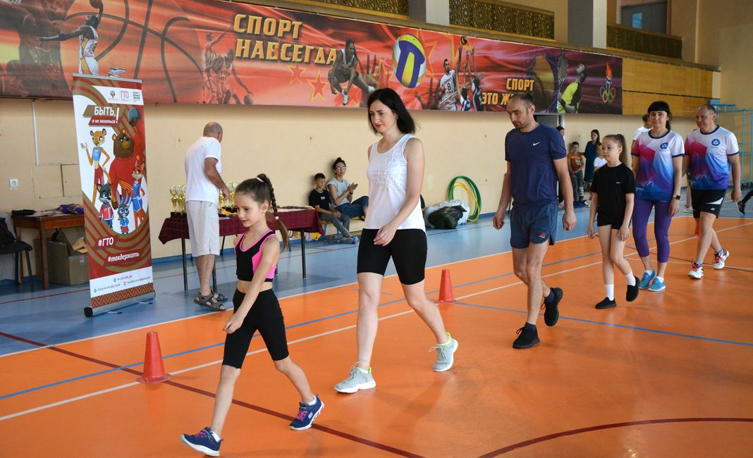
«Семейная команда»
Комплекс спортивных соревнований и физкультурно-оздоровительных мероприятий, позволяющий родителям и детям систематически заниматься физической культурой и спортом, поддерживать интерес к активному отдыху, укреплять институт семьи и вести здоровый образ жизни.

Slide 3
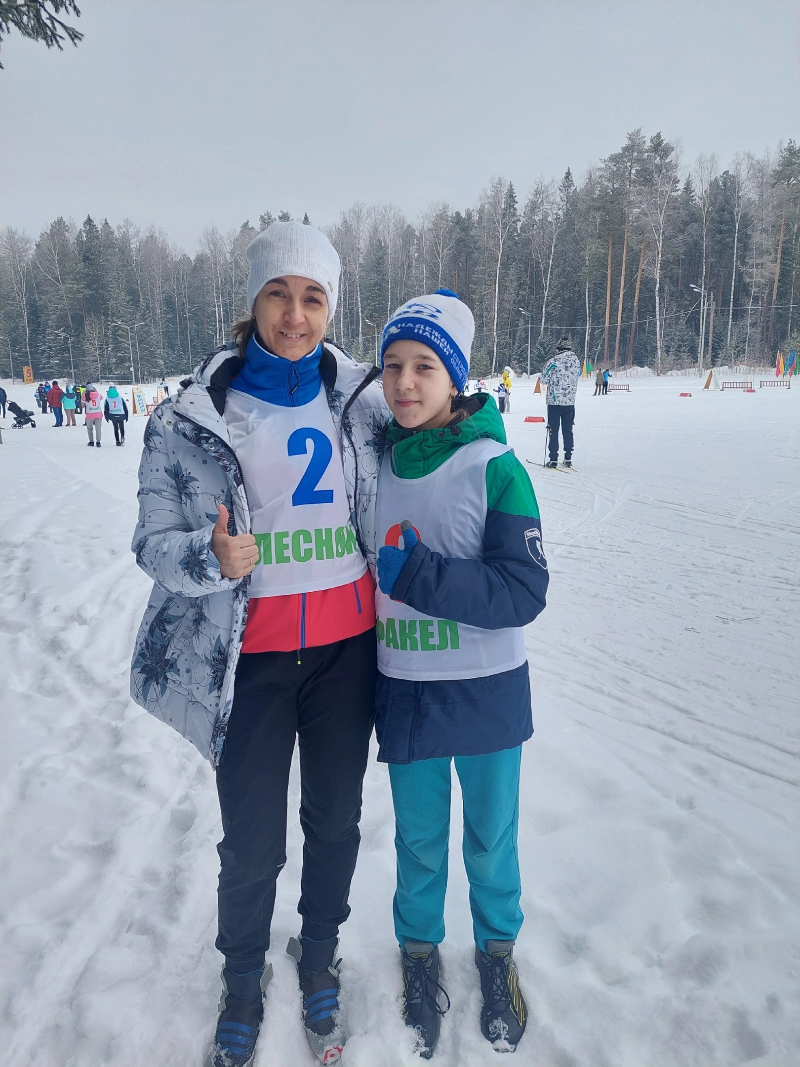
Участники практики
МБУДО «СШОР «Факел»;
СМИ: городская газета «Вестник», студия ТВ и РВ «Спектр-МАИ»;
Администрация городского округа «Город Лесной»;
Спортивные судьи;
Семейные команды.

Slide 4
«Семейная команда»
Цель практики
Организация активного семейного досуга в целях привлечения семей городского округа «Город Лесной» к регулярным занятиям физической культурой и спортом
Задачи практики
совершенствование форм организации физкультурно-массовой работы;
- создание условий для активного отдыха детей и родителей;
- укрепление семейных отношений и формирование у подрастающего поколения позитивных установок к сохранению и развитию семейных традиций, созданию полноценной семьи;
- проведение спортивно-оздоровительных мероприятий и соревнований по различным видам спорта, пропаганда здорового образа жизни;
- выполнение нормативов испытаний (тестов) Всероссийского физкультурно-спортивного комплекса «Готов к труду и обороне» (ГТО).

Slide 5
КРАТКОЕ ОПИСАНИЕ РЕАЛИЗАЦИИ ПРАКТИКИ
Формирование команды практики
Разработка и утверждение положения о проведении Спартакиады
Размещение информационного контента в социальных сетях в целях информирования целевой аудитории о Спартакиаде
Формирование судейской бригады для проведения спортивных соревнований
Организация и проведение спортивных соревнований и физкультурно-оздоровительных мероприятий
Организация приема нормативов комплекса «Готов к труду и обороне» среди семейных команд
Подведение итогов Спартакиады и торжественное награждение
Мониторинг эффективности реализации практики

Slide 6
«Лидеры практики»
Петалов
Сергей Геннадьевич, директор муниципального бюджетного учреждения дополнительного образования «Спортивная школа олимпийского резерва «Факел»
Воронов Лев Анатольевич, заместитель директора муниципального бюджетного учреждения дополнительного образования «Спортивная школа олимпийского резерва «Факел» по спортивно-массовой работе

Slide 7
«Семейная команда»
Итоговое награждение участников Спартакиады в 2023 году
Соревнования по городошному
спорту

Slide 8
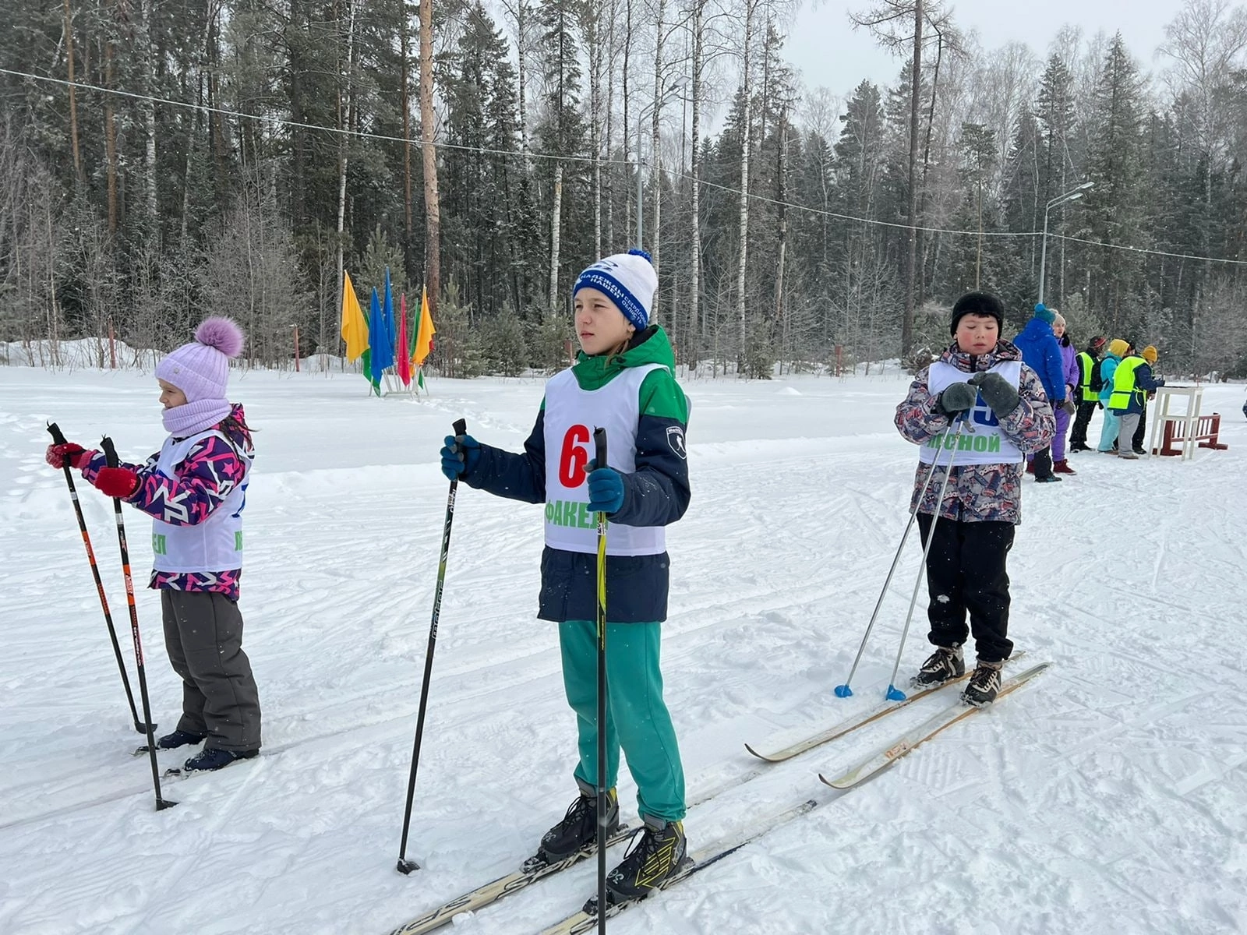
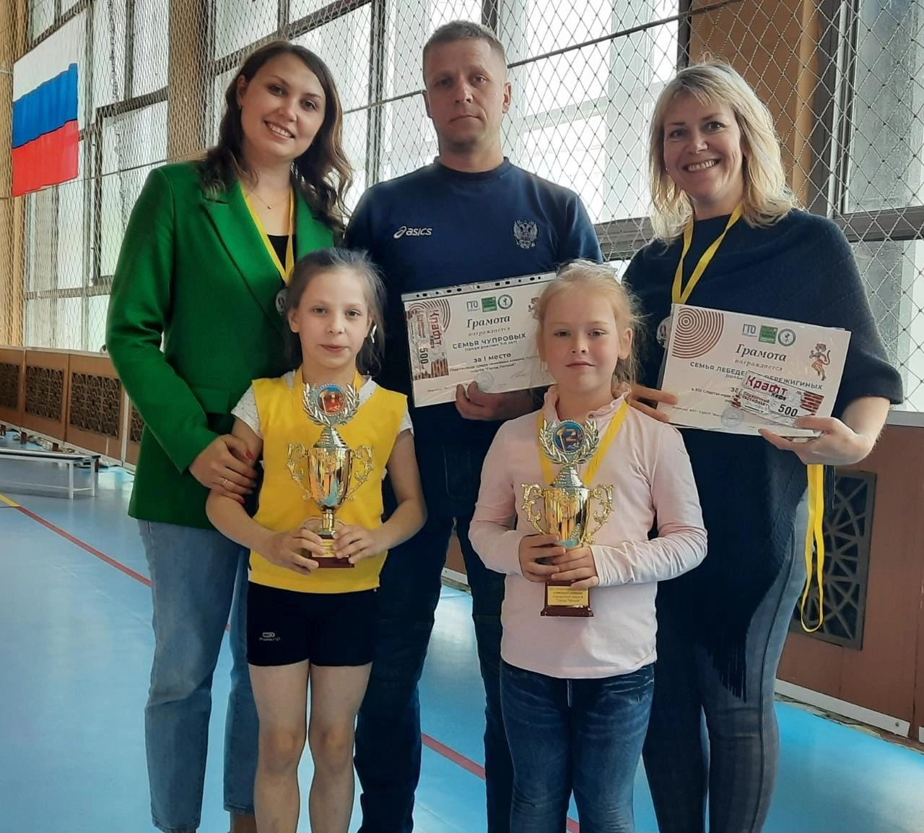
«Семейная команда»
Награждение победителей Спартакиады в 2022 году
Соревнования по лыжным гонкам

Slide 9
Результаты практики
Количество проведенных соревнований и физкультурно-оздоровительных мероприятий
135 мероприятий
Количество участников практики, выполнивших нормативы комплекса «Готов к труду и обороне» на знаки отличия
72 человека
Количество семей, вовлеченных в реализацию практики
805 семей

Slide 10
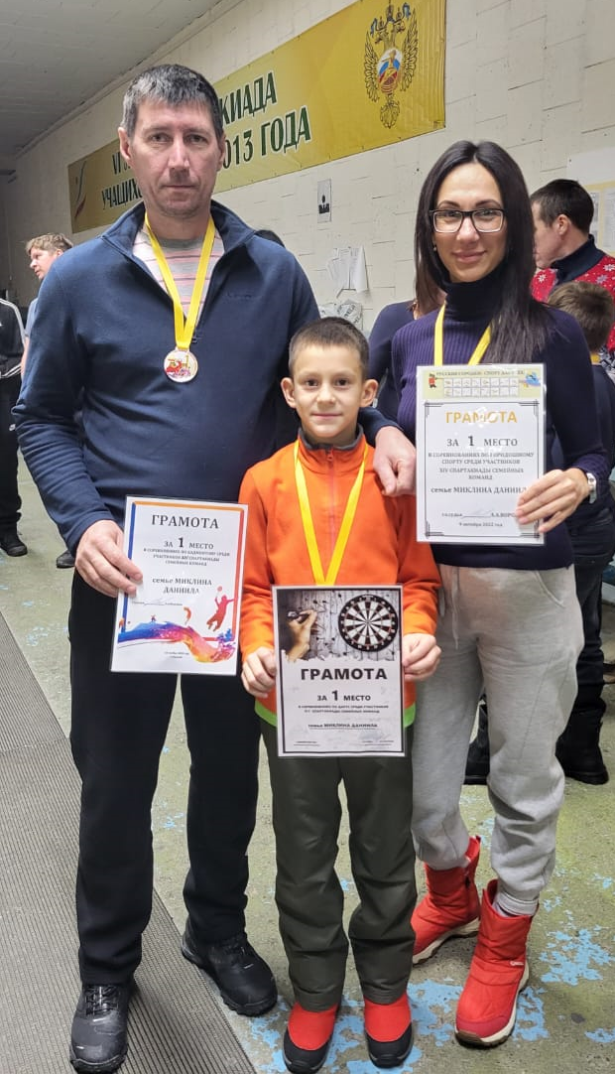
ИТОГИ ПРАКТИКИ
В практике предложены направления, обеспечивающие единство формирования знаний о спорте, здоровом образе жизни, значении физической культуры. Участники практики вовлекаются в разнообразную спортивную деятельность по интересам, приобретая опыт успеха, убеждаясь в огромных возможностях собственной личности.

